Slide 1
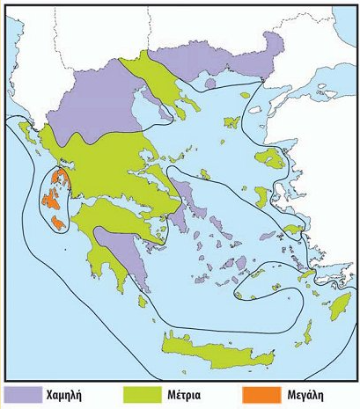
Στην Ελλάδα οι σεισμοί κοστίζουν κάθε χρόνο, κατά μέσο όρο 1 δισεκατομμύριο ευρώ.
Ευτυχώς οι περισσότεροι σεισμοί στην Ελλάδα γίνονται στη θάλασσα και έτσι έχουμε μικρό αριθμό θυμάτων, σε αυτό βέβαια συμβάλλει και η αντισεισμική κατασκευή των σπιτιών.

Slide 2
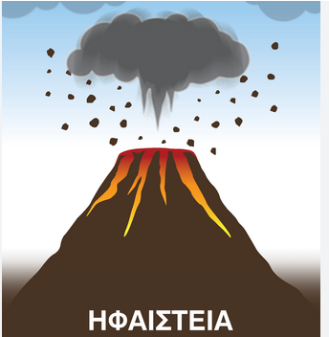
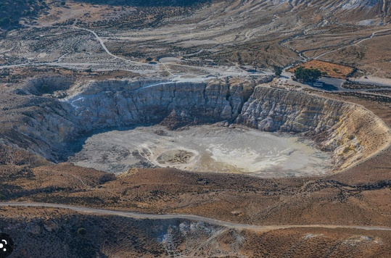
Αν ο κώνος ηφαιστείου (ή μέρος αυτού) υποχωρήσει, τότε δημιουργείται μια κοιλότητα (σαν μεγάλη λακκούβα). Αυτή η κοιλότητα ονομάζεται καλντέρα.
Κώνος ηφαιστείου
καλντέρα

Slide 3
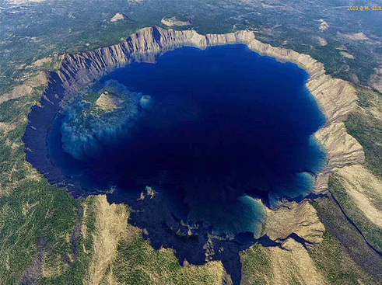
καλντέρα
Μερικές φορές (ανάλογα την περιοχή) οι καλντέρες γεμίζουν με νερό , όπως φαίνεται στη παρακάτω εικόνα.
Καλντέρα με νερό

Slide 4
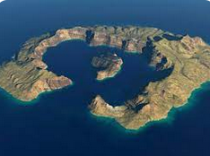
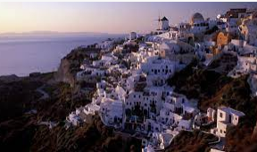
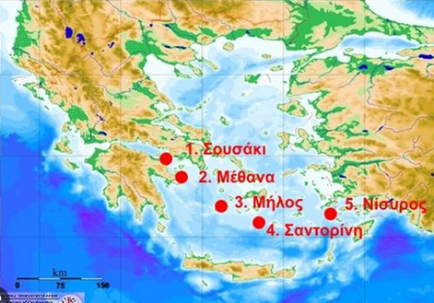
Σαντορίνη
Σαντορίνη

Slide 5
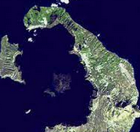
Μερικές φορές (ανάλογα την περιοχή) οι καλντέρες γεμίζουν με νερό , όπως φαίνεται στη παρακάτω εικόνα, η καλντέρα στο νησί της Σαντορίνης, έχει καλυφθεί από την θάλασσα.

Slide 6
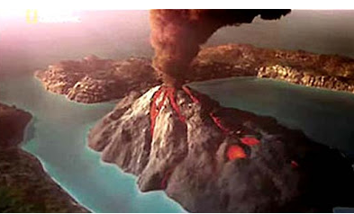
Το 1620 π.Χ. περίπου έχουμε έκρηξη του ηφαιστείου Σαντορίνης, από την έκρηξη του ηφαιστείου της Σαντορίνης δημιουργήθηκε η μεγαλύτερη καλντέρα στη γη.

Slide 7
Μερικές φορές (ανάλογα την περιοχή) οι καλντέρες γεμίζουν με νερό , όπως φαίνεται στη παρακάτω εικόνα.
Σήμερα η Σαντορίνη είναι πλούσια σε ορυκτά (π.χ. ελαφρόπετρα), ενώ είναι ένας από τους πιο δημοφιλείς παγκοσμίως τουριστικούς προορισμούς.

Slide 8
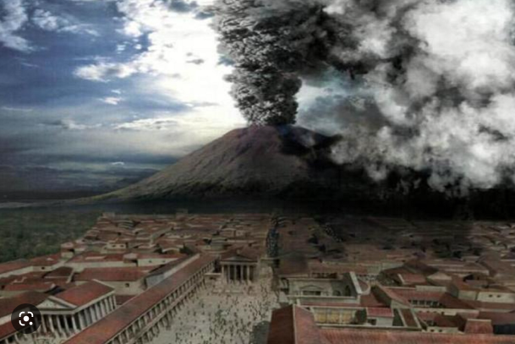
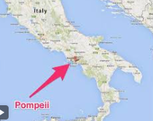
Το 79 μ.Χ. στην Ιταλία έχουμε έκρηξη του ηφαιστείου Βεζούβιος.
Η έκρηξη αυτή άφησε πίσω της χιλιάδες νεκρούς, και μερικές πόλεις θάφτηκαν στην ηφαιστειακή στάχτη, μία τέτοια πόλη ήταν και η Πομπηία.
Βεζούβιος
Πομπηία

Slide 9
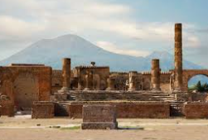
Σήμερα η Πομπηία δέχεται περίπου 2 εκατομμύρια τουρίστες, κάθε χρόνο ενώ τα εδάφη γύρω από το ηφαίστειο Βεζούβιος, είναι αρκετά εύφορα.
Βεζούβιος
Πομπηία

Slide 10
Σίγουρα τα ηφαίστεια προκαλούν πολλά προβλήματα στους ανθρώπους, ωστόσο τα ηφαίστεια προσφέρουν και αρκετά πλεονεκτήματα όπως :
Τουρισμός
Εξόρυξη ηφαιστειογενών ορυκτών (μπετονίτης, ελαφρόπετρα κ.α.)
Εύφορα εδάφη για γεωργικές καλλιέργειες.
Ιαματικά λουτρά.
Γεωθερμική ενέργεια

